Slide 1
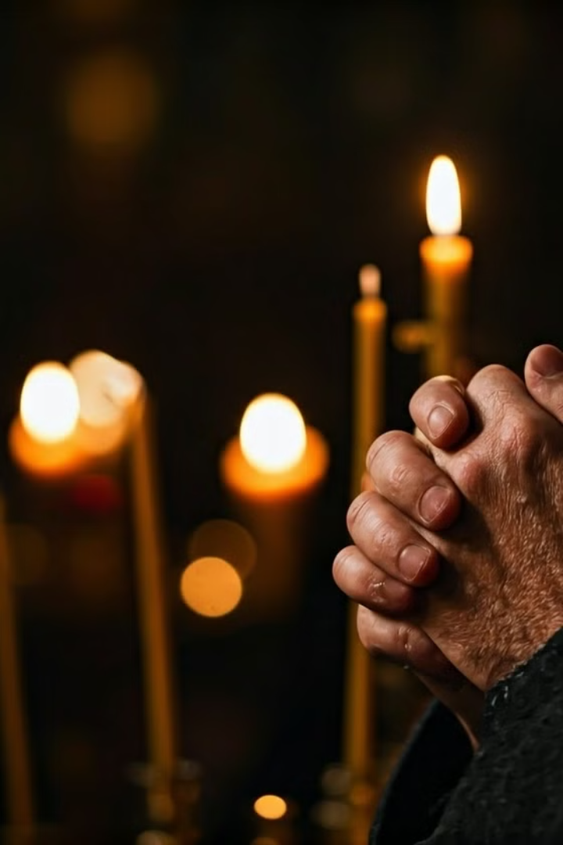
Урок №20
Православная молитва
02.12.24

Slide 2
Что такое молитва?
Можно ли молиться своими словами?
Прежде всего, молитва - это разговор с богом, человек не навязывает своей воли богу, так ка любит Его, глубоко почитает и доверяет Ему.
Православная церковь бережно сохраняет множество древних молитв, но своими словами молиться не возбраняется.
При молитве «от себя» следует избегать выражений «во моей воле», «как я хочу, пусть так и будет»

Slide 3
Молитва-просьба
«Господи, помоги…»
Так говорят христиане, когда хотят попросить что то у бога. Чаще всего просят успехов в учёбе, здоровья, какого то добра для своих близких.
Со временем, люди понимают, что учёба и спорт не самое главное. Люди начинают просить бога послать им радость, терпение, умение прощать.

Slide 4
Молитва-благодарение
Часто ли люди выражают благодарность в молитве?
Прочитайте текст учебника, и дайте ответы на вопросы.
За что можно поблагодарить Бога?
В чём заключается взаимность на проявленную любовь?

Slide 5
Молитва-благодарение
Часто ли люди выражают благодарность в молитве?
Прочитайте текст учебника, и дайте ответы на вопросы.
За что можно поблагодарить Бога? (За встречи с другими людьми, за события, за то, что они живут на земле)
В чём заключается взаимность на проявленную любовь?

Slide 6
Молитва-благодарение
Часто ли люди выражают благодарность в молитве?
Прочитайте текст учебника, и дайте ответы на вопросы.
За что можно поблагодарить Бога? (За встречи с другими людьми, за события, за то, что они живут на земле)
В чём заключается взаимность на проявленную любовь? (В благодарности)

Slide 7
Молитва-славослòвия
«Слава Богу»
«Слава Богу» - Самая возвышенная и самая благородная из молитв.
Такими молитвами люди не благодарят, а прославляют Бога.

Slide 8
Самая популярная молитва
Самой популярной молитвой считается «Отче наш»
«Отче наш» - Самая первая христианская молитва. Её как пример того, как нужно молиться, дал людям сам Исус Христос.

Slide 9
Текст молитвы «Отче наш»
Попробуйте перевести текст молитвы на современный лад.
Отче наш, Иже еси на небесе́х! Да святится имя Твое, да прии́дет Царствие Твое, да будет воля Твоя, яко на небеси́ и на земли́. Хлеб наш насущный да́ждь нам дне́сь; и оста́ви нам до́лги наша, якоже и мы оставляем должнико́м нашим; и не введи нас во искушение, но изба́ви нас от лукаваго. Яко Твое есть Царство и сила, и слава, Отца, и Сына, и Святаго Духа, ныне и присно, и во веки веков. Аминь.

Slide 10
Текст молитвы «Отче наш»
Отче наш, Который на небесах! Да святится имя Твое, да придёт Царствие Твое; да будет воля Твоя и на земле, как на небе; хлеб наш насущный дай нам на сей день; и прости нам долги наши, как и мы прощаем должникам нашим; и не введи нас в искушение, но избавь нас от лукавого. Ибо Твое есть Царство и сила, и слава, Отца, и Сына, и Святого Духа, ныне и всегда, и во веки веков. Аминь.

Slide 11
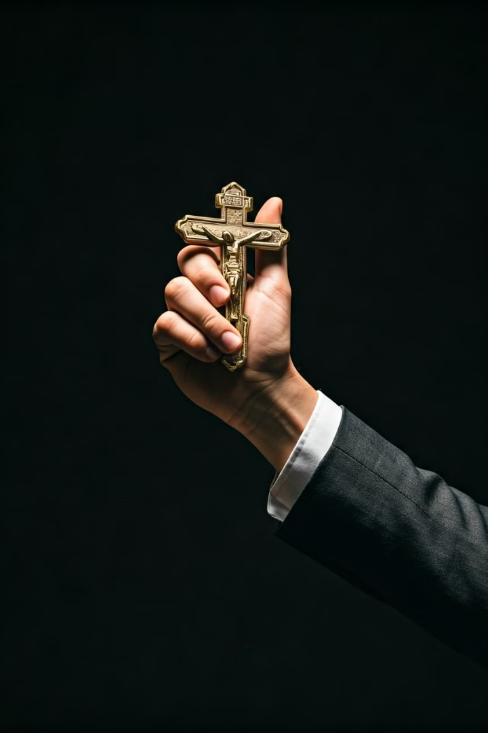
Подведём итоги.
Иисус Христос учит обращаться к Богу: Богу, Который создал человека, галактики, Вселенную.
Христиане обращаются к нему тёплыми и нежными словами «Отец наш», как сын или дочь обращаются к своим родителям.
02.12.24

